Slide 1
Servlet对象的生命周期
罗辑

Slide 2
在本节课中，你将学到
什么是 Servlet 对象的生命周期
Servlet 对象的 service 方法什么时候被调用
Servlet 对象什么时候实例化
Servlet 对象创建了几个
Servlet 对象的 init 方法在什么时候被调用
Servlet 对象的 destroy 方法在什么时候被调用
Servlet 对象由谁来维护 - Web 容器的概念

Slide 3
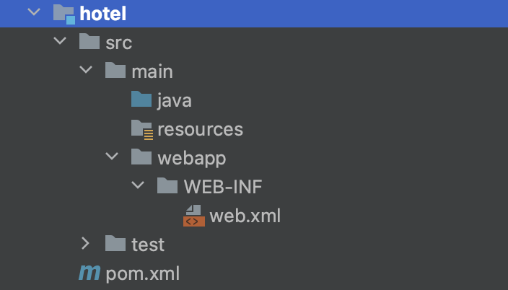
复习: IDEA 创建基于 Maven 的 webapp
复习一下 IDEA 创建基于 Maven 的 webapp
第一步：IDEA 创建空工程
第二步：IDEA 创建模块，build system 选择 Maven，修改 GroupId
第三步：在 main 目录下创建 webapp 目录，webapp 目录下创建 WEB-INF
第四步：在 WEB-INF 目录下创建 web.xml

Slide 4
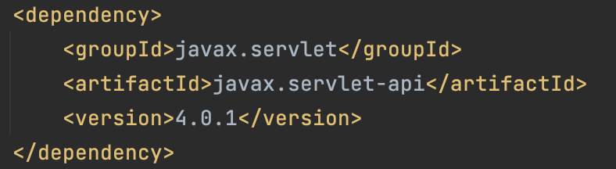
复习: IDEA 创建基于 Maven 的 webapp
第五步：填写 web.xml，建议从其他地方复制，例如从 TomcatRoot -> webapps -> examples 项目中复制，删除多余的内容，仅保留一个 servlet 和 servlet-mapping 作为后续参考
第六步：编辑 pom.xml，修改打包方式为 war
第七步：编辑 pom.xml，引入 javax.servlet-api 依赖，重新加载 Maven

Slide 5
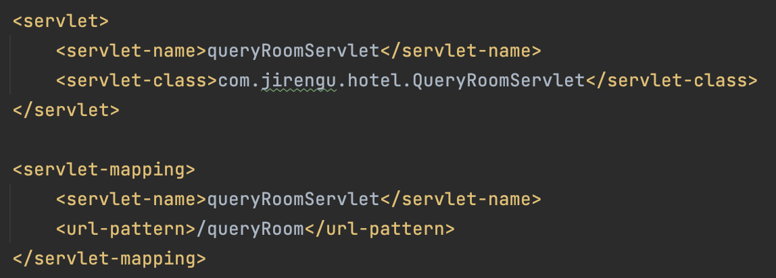
复习: IDEA 创建基于 Maven 的 webapp
第八步：在代码包路径下创建 Servlet 类，例如 QueryRoomServlet，实现 Servlet 接口
第九步：编辑 web.xml，配置 servlet 和 servlet-mapping
第十步：编辑 Configuration，增加一个 SmartTomcat 的 Configuration

Slide 6
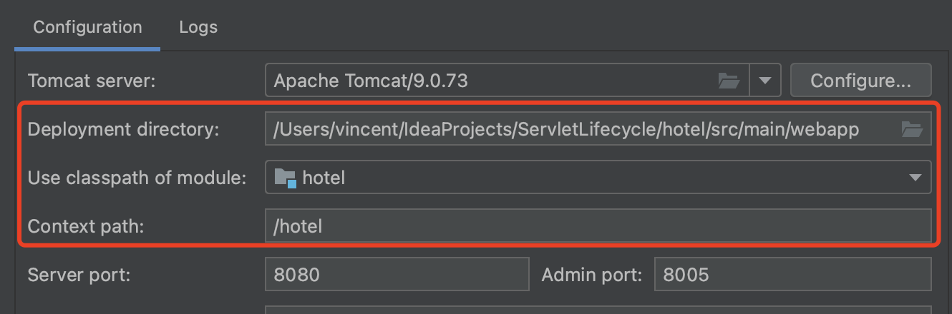
复习: IDEA 创建基于 Maven 的 webapp
第十一步：配置 Configuration
Deployment directory : webapp 路径
Use classpath of module : hotel
Context path: /hotel
第十二步：在 IDEA 中启动 Tomcat
第十三步：打开浏览器，在地址栏输入 http://localhost:8080/hotel/queryRoom

Slide 7
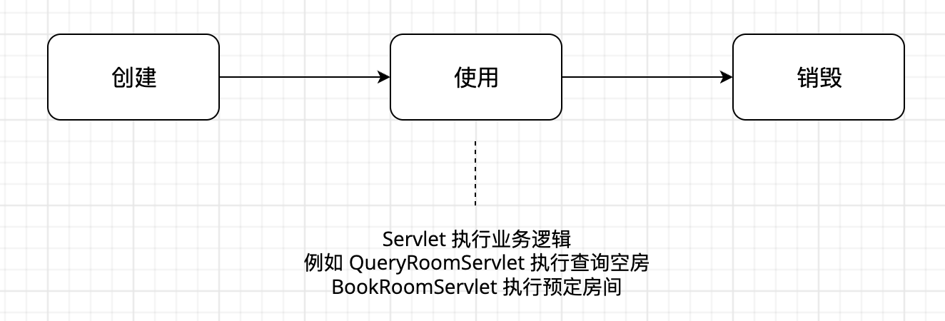
什么是Servlet对象的生命周期
Servlet对象的生命周期：一个 Servlet 对象从出生（创建）到死亡（销毁）的整个过程。

Slide 8
Servlet 对象的 service 方法什么时候被调用
验证方法：
我们在 service 方法中打印内容，在浏览器中反复刷新请求，观察输出内容。
结论：
service 方法在用户访问 Servlet 对象的请求路径时被调用。
请求一次就会调用一次。
service 方法的作用：
service 方法是用来提供服务的，执行业务逻辑的。例如“查询空房”，“预定房间”。

Slide 9
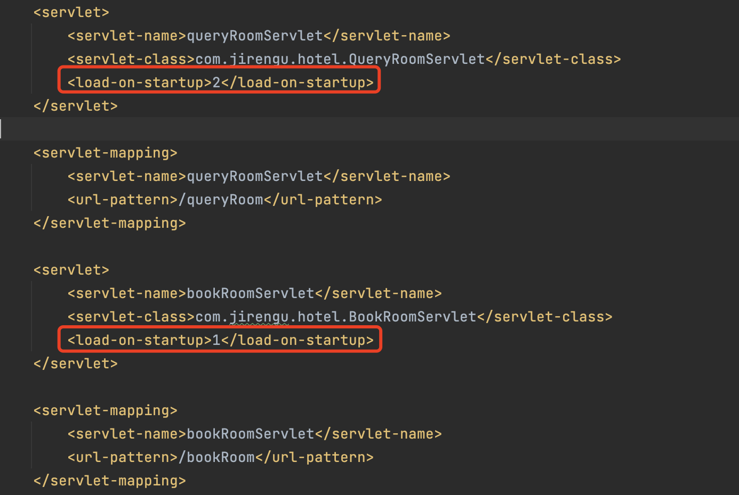
Servlet 对象什么时候实例化
验证方式：为 Servlet 类创建无参构造函数。
Servlet 对象由 web 服务器利用反射机制调用无参构造函数创建。因此，无参构造函数被调用的时刻，就是 Servlet 对象实例化的时刻。
Servlet 对象是在服务器启动时被实例化的么？
不是，默认情况下，服务器启动时 Servlet 对象不会被实例化。
Servlet 对象实例化的时机
用户第一次访问时，Servlet 对象被实例化。
为什么默认不在服务启动时实例化 Servlet 对象？
节约内存资源。坏处是首次调用时会比较慢
有没有办法在服务器启动时就实例化 Servlet 对象？
有，配置 load-on-startup，数字越小优先级越高

Slide 10
Servlet 对象创建了几个
验证方法：
我们在 service 方法中打印当前对象的地址，在浏览器中反复刷新请求，观察每次打印的对象地址。
结论：
每次请求，service 方法被执行，打印的对象地址相同，证明每次执行请求的都是同一个 Servlet 对象。
无参构造方法只被调用了一次，也证明了 Servlet 对象只创建了一个。
Servlet 对象是单例（单实例）的，创建之后就保存下来，需要时取出来使用。

Slide 11
Servlet 对象的 init 方法什么时候被调用
验证方法：
我们在 init 方法中打印内容，在浏览器中反复刷新请求，观察输出内容。
结论：
init 方法在无参构造方法执行完成后(即 Servlet 对象被创建出来后)被调用。
init 方法只被调用一次。
init方法的作用：
有些场景下，Servlet 对象被创建出来之后，需要执行初始化之后才能提供服务，例如连接数据库。
类比，人类出生之后，需要接受教育后（假设只接受一次教育），才能够工作。
为什么需要 init 方法？为什么不在无参构造函数中编写初始化的逻辑?
可以在无参构造函数中编写初始化逻辑，但不建议这么做。
不建议程序员创建无参构造函数，一旦误给无参构造函数加上参数，会导致 Servlet 无法被实例化。
对象创建出来后在 init 方法中执行初始化，这种设计思想很常见，在多种框架，例如 Spring 中也会用到。

Slide 12
Servlet 对象的 destroy 方法什么时候被调用
验证方法：
我们在 destroy 方法中打印内容，观察输出内容。
结论：
Servlet 对象的 destroy 方法在服务关闭前被调用。
destroy方法的作用：
用于释放资源，例如关闭数据库连接。
类比，人类出生之后，需要接受教育后（假设只接受一次教育），才能够工作，临死前需要交待后事。
destroy方法被调用时，Servlet 对象是否已经被销毁？
destroy方法被调用时，Servlet对象还没有被销毁，因为 destroy 方法是实例方法，必须有对象存在才能被调用。

Slide 13
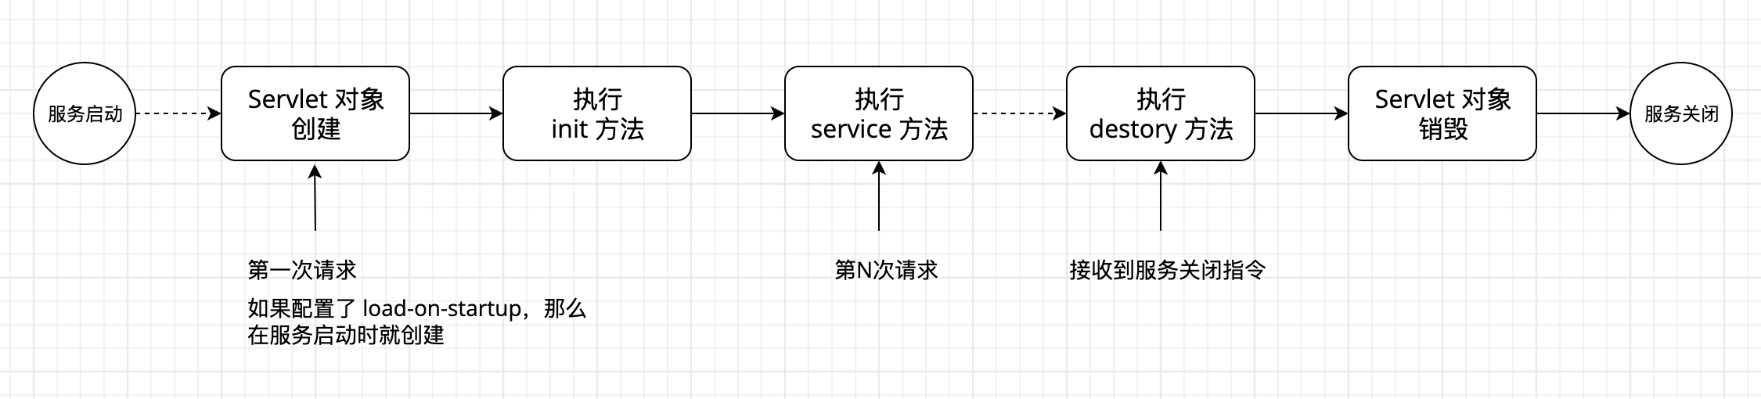
Servlet 对象生命周期总结
Servlet 对象默认在第一次请求到来时创建，如果配置了 load-on-startup 是在服务启动时创建。
init 方法在对象创建完成后被调用。
Servlet 是单实例的，一个 Servlet 类只创建一个对象，init 方法只调用一次。
每次请求都会调用 service 方法。
接收到服务关闭指令，在Servlet对象销毁前会调用 destroy 方法，destroy 方法只执行一次。

Slide 14
Servlet 对象由谁来维护 – web 容器的概念
Servlet 对象由谁来维护？
显然不是 webapp 的开发者，因为我们自始至终都没有自己创建 Servlet 对象，没有调用 Servlet 对象的方法。
Servlet 对象是由 web 服务器维护的，我们课程中使用的是 Tomcat，我们又将其称为 web 容器。
什么是容器
容器（Container），用于容纳物品的以壳体为主的装置。
什么是 web 容器
Web 容器（ Web Container），用于存放 Servlet 对象，管理 Servlet 对象的整个生命周期。
Web 容器负责：
  在合适的时机创建 Servlet 对象，并执行 Servlet 对象的 init 方法初始化对象。
  调用 Servlet 对象的 service 方法响应用户请求
  在服务关闭前销毁对象，并在销毁前调用对象的 destroy 方法。

